Slide 1
PROCESAMIENTO DIGITAL DE SEÑALES
Convolución
Intuición visual antes de la fórmula
Y el secreto del filtro adaptado
9 slides
sin fórmulas complejas

Slide 2
¿Qué hace un Sistema LTI?
"Si sabés cómo responde a UN SOLO impulso... sabés cómo responde a CUALQUIER señal"
impulso
δ[n]
h[n]
x[n]
señal de entrada
SISTEMA LTI
h[n] conocida
y[n]
señal de salida
h[n]
L Lineal
T Invariante
Causal
Escalar y sumar respuestas
independientemente
No importa cuándo
llegue la señal
La salida no adelanta
a la entrada
Hoy solo nos importa que el sistema tenga una IR h[n] conocida y finita.

Slide 3
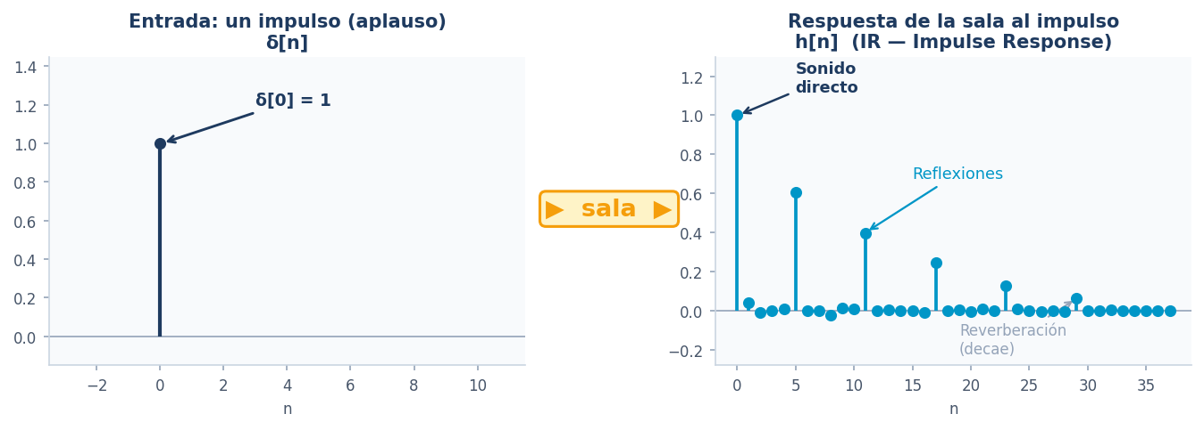
ANALOGÍA AUDITIVA
Aplaudis en una sala de conciertos...
El aplauso es un impulso
Una señal brevisima concentrada en un instante: el "test" mas simple que existe. (delta[n])
La sala es el sistema LTI
Paredes, techo y materiales definen como el sonido rebota y decae.
Lo que escuchas es h[n]
La firma acustica de la sala: sonido directo + reflexiones + reverberacion.
* Conocer h[n] = conocer la sala completamente

Slide 4
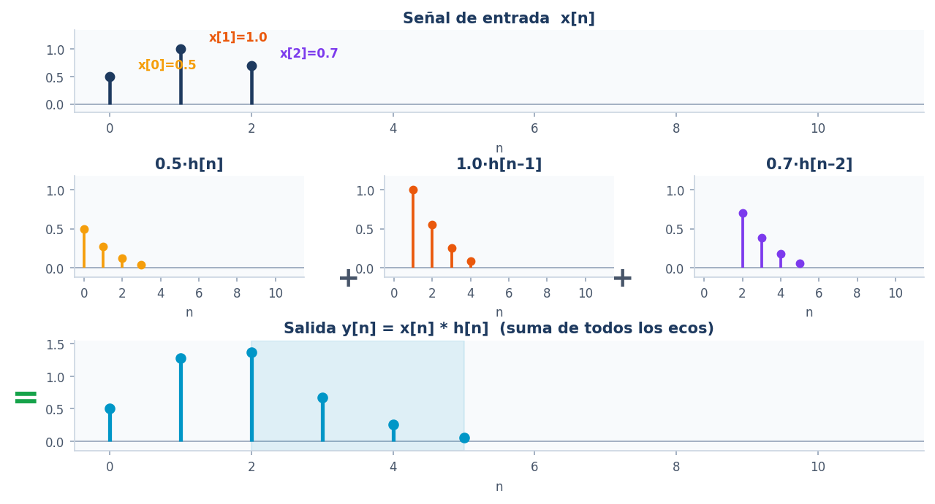
SUPERPOSICIÓN
Cada muestra de la entrada "lanza" una copia del eco
Eso es exactamente la convolución: y[n] = Σ x[k] · h[n − k] — sin más misterio

Slide 5
"
La convolución no es una fórmula abstracta.
Es literalmente:
sumar todos los ecos que cada muestra genera.
1
El sistema "sabe" cómo reaccionar a un impulso → h[n]
2
Cualquier señal se puede descomponer en impulsos escalados
3
La salida = suma de todas esas respuestas en simultáneo

Slide 6
PREGUNTA CONCEPTUAL
¿Qué pasa si convolucionás
x[n] ★ x[−n]
x[−n] es x[n] invertida en el tiempo — como reproducir un audio al revés
(A) Opción A
Es solo un ejercicio matemático
sin aplicación real
(B) Opción B
Tiene un sentido físico profundo
y aplicaciones reales
La respuesta está en las próximas dos diapositivas →

Slide 7
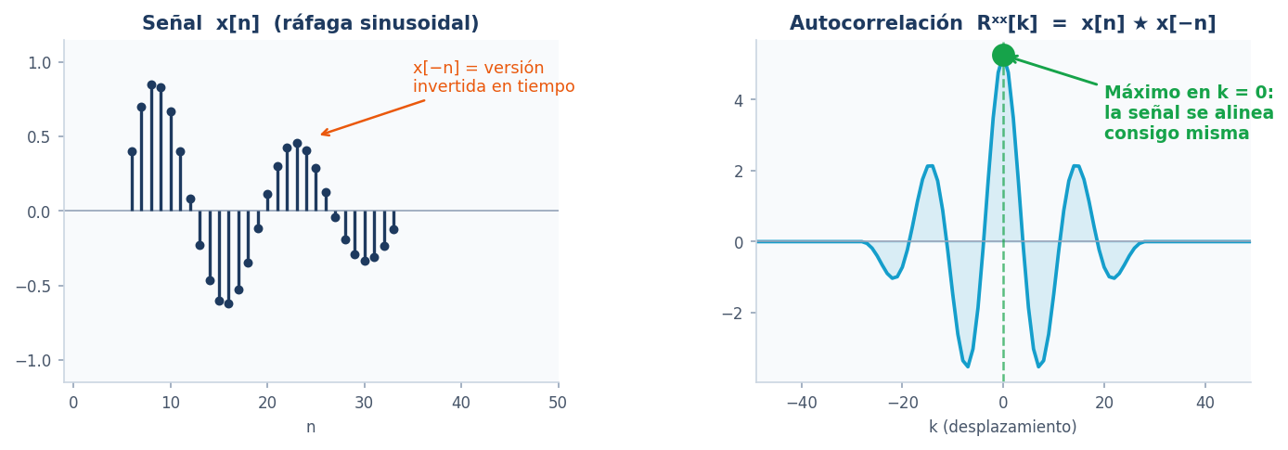
EL RESULTADO MATEMÁTICO
x[n] ★ x[−n] = Autocorrelación R[k]
Máximo en k = 0
La señal se alinea perfectamente consigo misma. Máxima energía.
Simétrica par
R[k] = R[−k]. Lo que ocurre a la derecha ocurre a la izquierda.
Mide "parecido"
R[k] grande → la señal se parece a sí misma desplazada k muestras.
R[k] = Σ x[n] · x[n + k] = medir cuánto "se parece" x a sí misma
desplazada k posiciones
¿Tiene sentido físico? → la próxima diapositiva te lo muestra con una aplicación real.

Slide 8
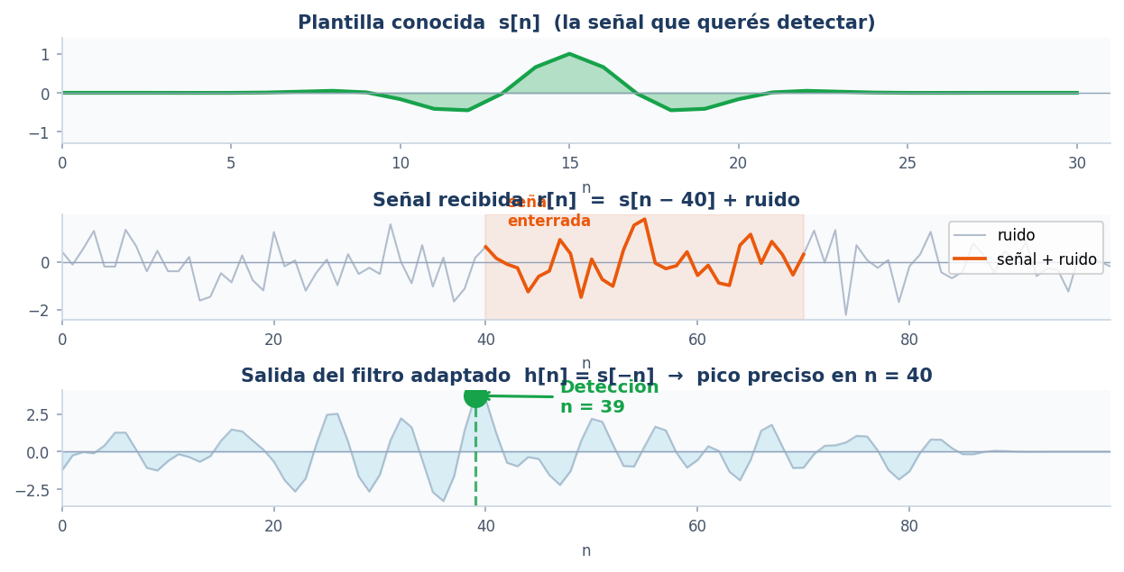
SENTIDO FÍSICO: EL FILTRO ADAPTADO
Si h[n] = s[−n], el filtro extrae la señal del ruido de forma óptima
1
Tenés una señal conocida s[n] que buscás en ruido
2
El filtro óptimo es la versión invertida: h[n] = s[−n]
3
La salida y[n] = s[n] ★ s[−n] = R[k]: ¡pico exacto al llegar!
Aplicaciones reales:
RADAR
SONAR
GPS
MRI
Wi-Fi
LIGO

Slide 9
Dos caras de la misma idea
LTI + Superposición
x[n] ★ x[−n]
→ Convolución
→ Filtro Adaptado
▸ Cada muestra "lanza" una copia de h[n]
▸ La autocorrelación tiene pico en k = 0
▸ La salida es la suma de todos los ecos
vs
▸ h[n] = s[−n] es el detector óptimo en ruido
▸ Filtrado, reverberación, ecualización...
▸ RADAR, SONAR, GPS, MRI, Wi-Fi...
"La convolución no es una operación — es una máquina de reconocimiento."

